Slide 1

我们深浸在
大数据的海洋里
你们所有走进这里的， 拥抱一切美好的希望吧

Slide 2
提纲
大数据起源
大数据思维辨识
大数据处理技术
NoSQL简介
典型数据挖掘算法
推荐系统简介

Slide 3
数据管理征途的星辰大海
文件
数据库
数据仓库
大数据
One size fits all ?
Notes:
知其然更知其所以然，了解背后的成因和推动力

Slide 4
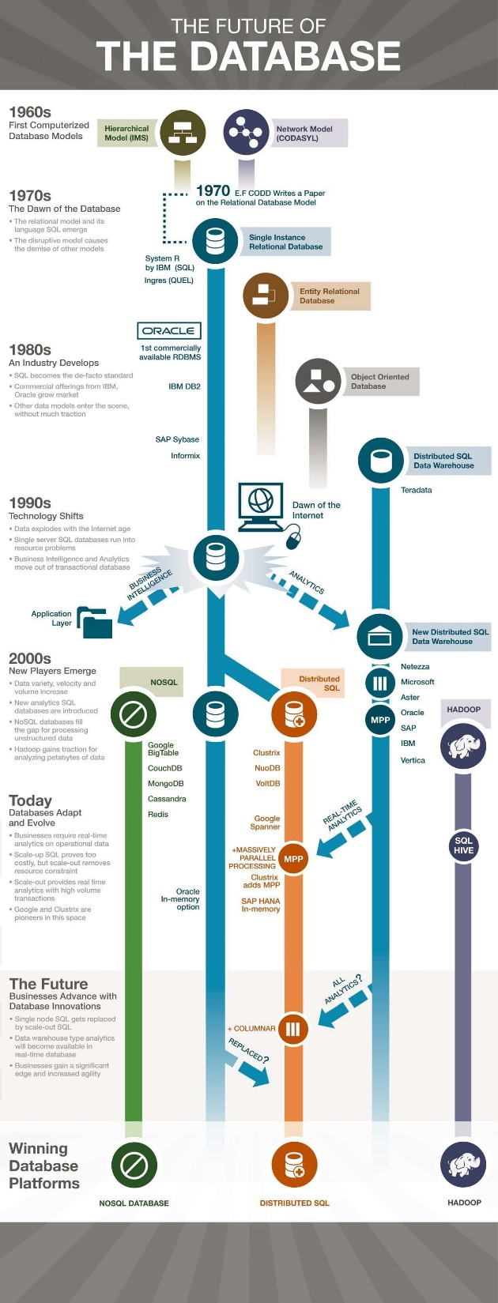

Slide 5
这是一个大数据的时代
数据正在呈指数级增长。各种传感器的剧增，高清晰度的图像和视频，都是数据爆炸的原因。
如何收集、管理和分析数据正在日渐成为我们网络信息技术研究的重中之重。以机器学习、数据挖掘为基础的高级数据分析技术，将促进从数据到知识的转化。
联邦政府的每个机构和部门，都需要制定一个应对大数据的战略。
——《规划数字化的未来：美国总统科学技术
顾问委员会给总统和国会的报告》
国家促进大数据发展行动纲要
Big Data 携手Deep Analytics
当梁山伯遇上祝英台，当潘金莲遇上西门庆，当丘处机路过
牛家庄，当凯撒跨过卢比孔，当太祖际会中国革命…
历史的机遇：偶然中的必然，必然中的偶然

Slide 6
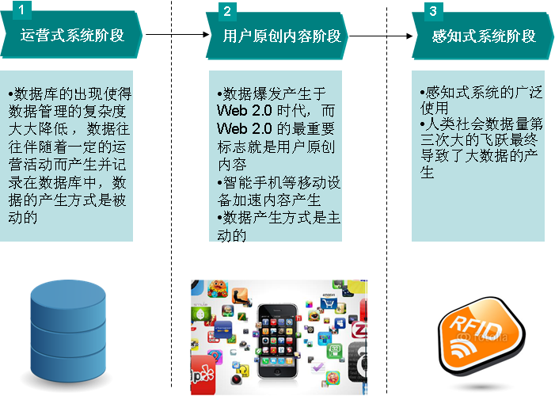
大数据的历史机缘：数据产生方式的变革
UGC

Slide 7
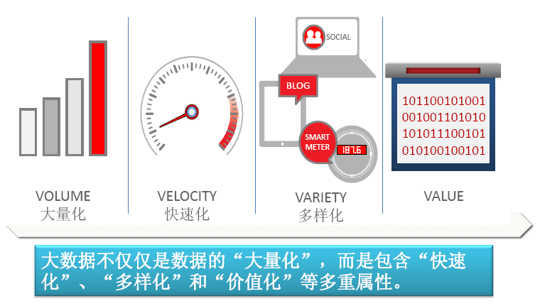
大数据的流行定义：4V

Slide 8
大数据的流行定义：数据量大
大数据摩尔定律：数据以每年50%的速度增长，也即每两年就增长一倍
到2020年，全球将总共拥有35ZB的数据量，是2010年的30倍

Slide 9
大数据的流行定义：数据类型多
大数据是由结构化和非结构化数据组成的，10%的结构化数据，存储在数据库中，90%的非结构化数据，它们与人类信息密切相关
科学研究
–基因组
–LHC 加速器
–地球与空间探测
企业应用
–Email、文档、文件
–应用日志
–交易记录
Web 1.0数据
–文本
–图像
–视频
Web 2.0数据
–查询日志/点击流
–Twitter/ Blog / SNS
–Wiki

Slide 10
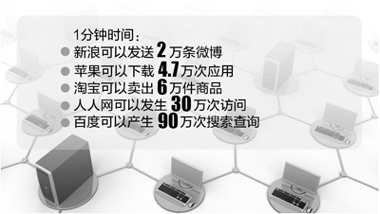
大数据的流行定义：速度快
从数据的生成到消耗，时间窗口非常小，可用于生成决策的时间非常少
1秒定律：这一点和传统的数据挖掘技术有着本质的不同

Slide 11
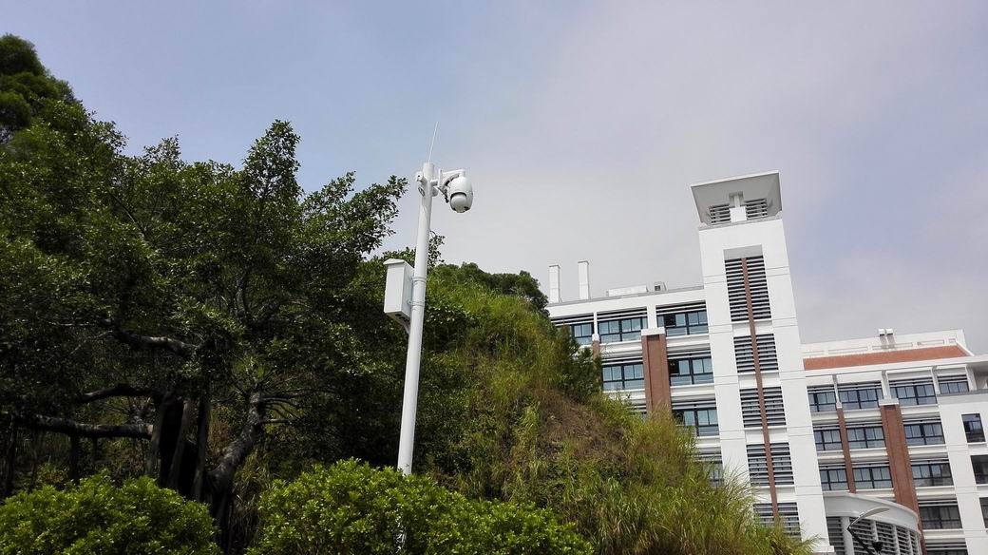
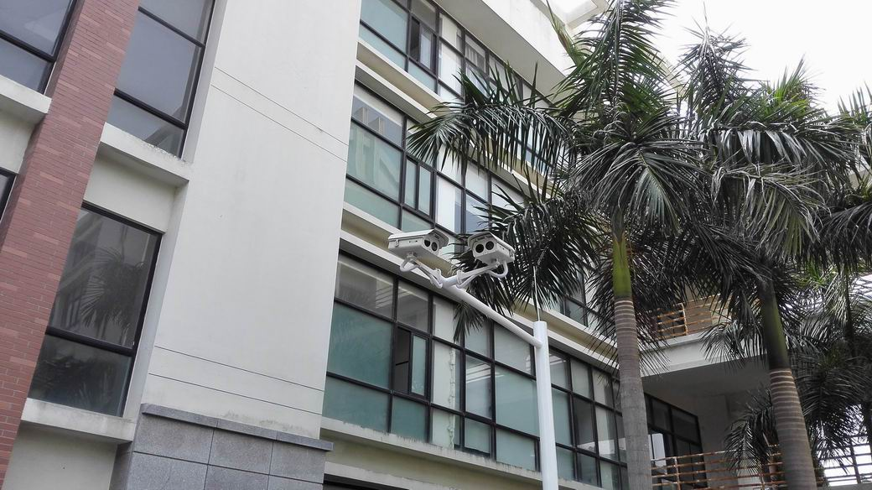
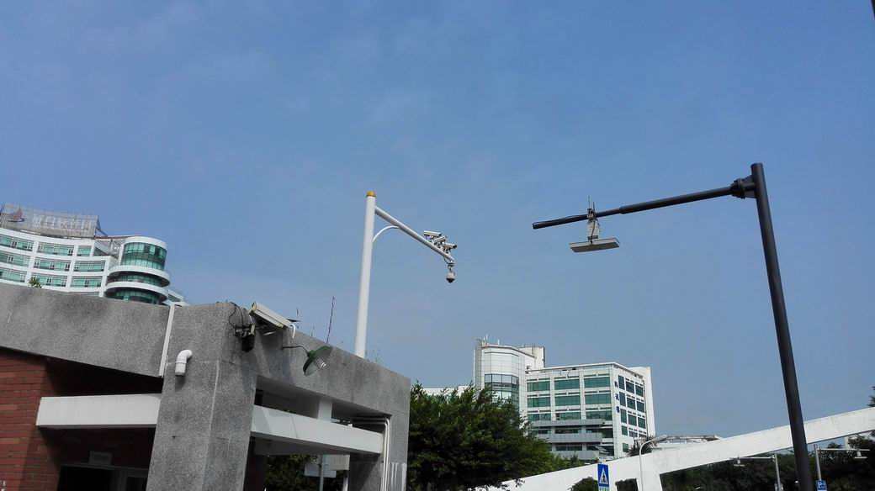
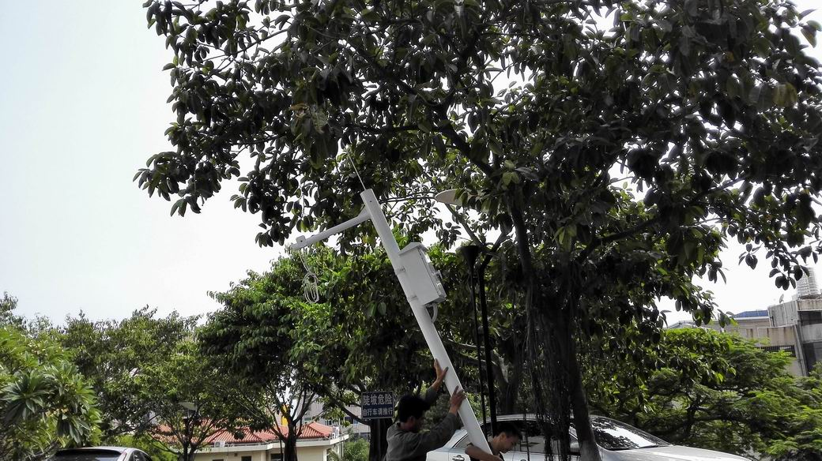
大数据的流行定义：价值密度低
价值密度低，商业价值高
连续不间断监控过程中，可能有用的数据仅仅有一两秒，但具有很高的价值
继续装ing

Slide 12
大数据技术的不同层面及其功能
技术层面 | 功能
数据采集 | 利用ETL工具将分布的、异构数据源中的数据如关系数据、平面数据文件等，抽取到临时中间层后进行清洗、转换、集成，最后加载到数据仓库或数据集市中，成为联机分析处理、数据挖掘的基础；或者也可以把实时采集的数据作为流计算系统的输入，进行实时处理分析
数据存储和管理 | 利用分布式文件系统、数据仓库、关系数据库、NoSQL数据库、云数据库等，实现对结构化、半结构化和非结构化海量数据的存储和管理
数据处理与分析 | 利用分布式并行编程模型和计算框架，结合机器学习和数据挖掘算法，实现对海量数据的处理和分析；对分析结果进行可视化呈现，帮助人们更好地理解数据、分析数据
数据隐私和安全 | 在从大数据中挖掘潜在的巨大商业价值和学术价值的同时，构建隐私数据保护体系和数据安全体系，有效保护个人隐私和数据安全

Slide 13
大数据计算模式及其代表产品
大数据计算模式 | 解决问题 | 代表产品
批处理计算 | 针对大规模数据的批量处理 | MapReduce、Spark等
流计算 | 针对流数据的实时计算 | Storm、S4、Flume、Streams、Puma、DStream、Super Mario、银河流数据处理平台等
图计算 | 针对大规模图结构数据的处理 | Pregel、GraphX、Giraph、PowerGraph、Hama、GoldenOrb等
查询分析计算 | 大规模数据的存储管理和查询分析 | Dremel、Hive、Cassandra、Impala等

Slide 14

模式
预测
个性化
大数据
思维
他用
相关性
全量

Slide 15
Zeitgeist 2016之Google
年度搜索词TOP10
1.强力球Powerball(美国彩票)
2.美国流行巨星Prince
3.飓风"马修" Hurricane Matthew
4.任天堂热门手游Pokemon Go
5.贪吃蛇Slither.io
6.奥林匹克Olympics
7.英国著名摇滚音乐家大卫·鲍伊David Bowie
8.特朗普Trump
9.选举Election
10.希拉里·克林顿Hillary Clinton
人物热词
1.美国总统候选人唐纳德·特朗普Donald Trump
2.美国总统候选人希拉里·克林顿Hillary Clinton
3.美国游泳运动员迈克尔·菲尔普斯Michael Phelps
4.美国大选民主党候选人伯尼?桑德斯Bernie Sanders
5.《制造谋杀者》主角史蒂文·艾利Steven Avery
6.美国全能游泳运动员罗切特Ryan Lochte
7.美国体操女王拜尔斯Simone Biles
8.美国橄榄球明星凯姆·牛顿Cam Newton
9.牙买加百米飞人尤塞恩·博尔特Usain Bolt
10.美国职业篮球运动员凯文·杜兰特Kevin Durant
新闻热词
1.奥林匹克Olympics
2.美国大选Elections
3.奥兰多枪击案Orlando shooting
4.英国脱欧公投Brexit
5.寨卡病毒Zika virus
6.墨西哥头号大毒枭El Chapo
7.比利时布鲁塞尔爆炸案Brussels
8.法国尼斯恐怖袭击Nice, France
9.Panama Papers
10.叙北部城市阿勒颇Aleppo

Slide 16
Zeitgeist 2016之百度
十大国际事件
南海仲裁案
美国大选
土耳其军事政变
英国脱欧
寨卡病毒
G20
法国国庆日恐怖袭击
埃及航空班机遭劫持
朴槿惠崔顺实闺蜜门
朝鲜核试验
十大国内事件
2016全国高考
武汉特大洪水
江苏遭龙卷风袭击
台湾地震
东莞再次强力扫黄
2016全国两会
南海舰队实弹射击
上海迪士尼建成营业
神州十一发射成功
台湾地区领导人选举
十大关键词
里约奥运会
房价飙涨
车牌摇号
营改增
疫苗安全
全面放开落户限制
人工智能
互联网金融
反腐
全面二孩

Slide 17
Zeitgeist 2016之百度
十大国际事件
南海仲裁案
美国大选
土耳其军事政变
英国脱欧
寨卡病毒
G20
法国国庆日恐怖袭击
埃及航空班机遭劫持
朴槿惠崔顺实闺蜜门
朝鲜核试验
十大国内事件
2016全国高考
武汉特大洪水
江苏遭龙卷风袭击
台湾地震
东莞再次强力扫黄
2016全国两会
南海舰队实弹射击
上海迪士尼建成营业
神州十一发射成功
台湾地区领导人选举
十大关键词
里约奥运会
房价飙涨
车牌摇号
营改增
疫苗安全
全面放开落户限制
人工智能
互联网金融
反腐
全面二孩

Slide 18
Zeitgeist 2016之百度
十大流行语
蓝瘦香菇
洪荒之力
猴赛雷
老司机
狗带
友谊的小船说翻就翻
撩妹
套路
感觉身体被掏空
葛优瘫
十大最频输入词汇
1、买买买
2、吃啥
3、等下
4、好玩
5、在干嘛
6、~
7、嗯嗯
8、哈哈
9、么么哒
10、擦
十大科技事件
虚拟现实（VR）走向主流
人类首次探测到引力波
AlphaGo决胜李世石
神舟十一号载人飞船发射
无人车
基因测序
百度大脑震撼发布
PowerEgg无人机
比特币冲击2016年最高价
人形机器人Altas

Slide 19
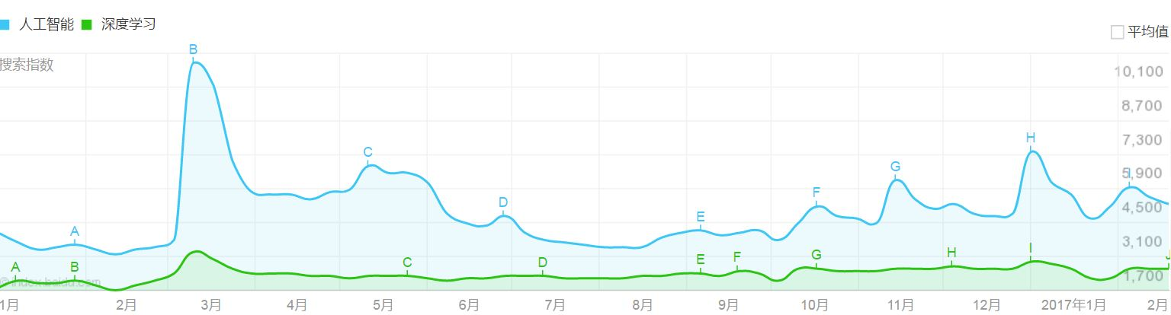
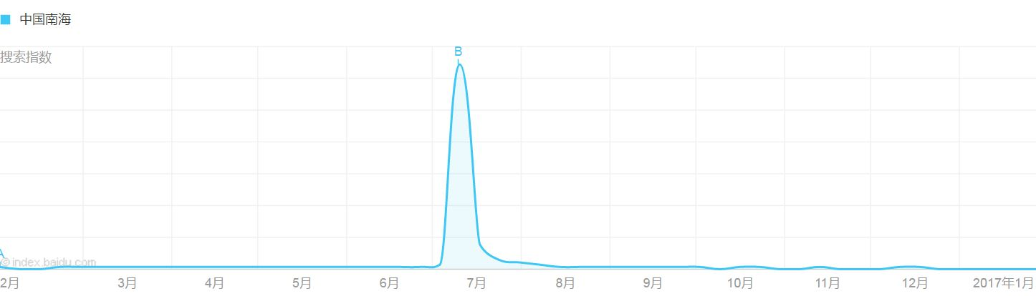
再回首
我们之所以看不见黑暗，是因为有人用生命把黑暗挡在了你看不见的地方
Notes:
哲学是在一间黑屋子里寻找一只黑猫，而这只黑猫并不存在
南海仲裁，三甲医院里的莆田系，杜特尔特

Slide 20

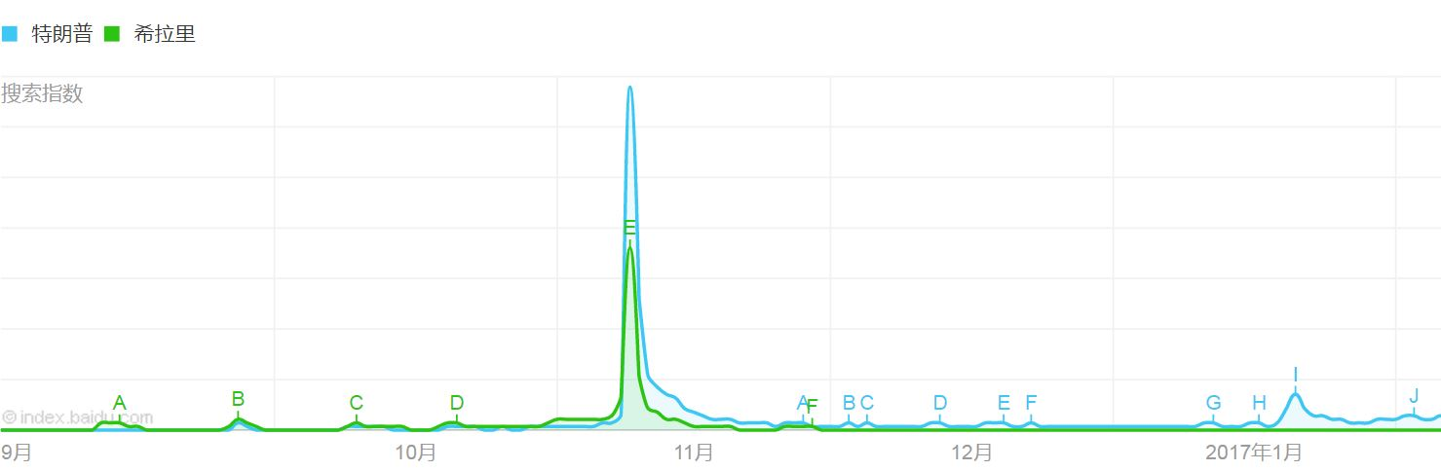
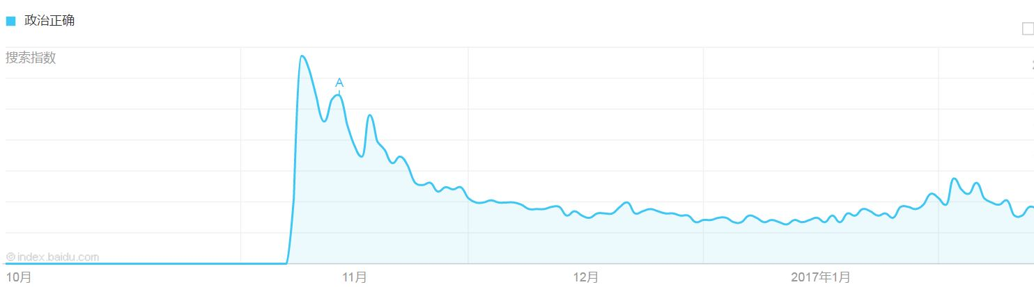
2016美国总统大选
Notes:
“笨蛋，是经济”，知乎 vs 538，自媒体 vs 传统媒体 川大智胜 vs 西仪股份 躺枪

Slide 21
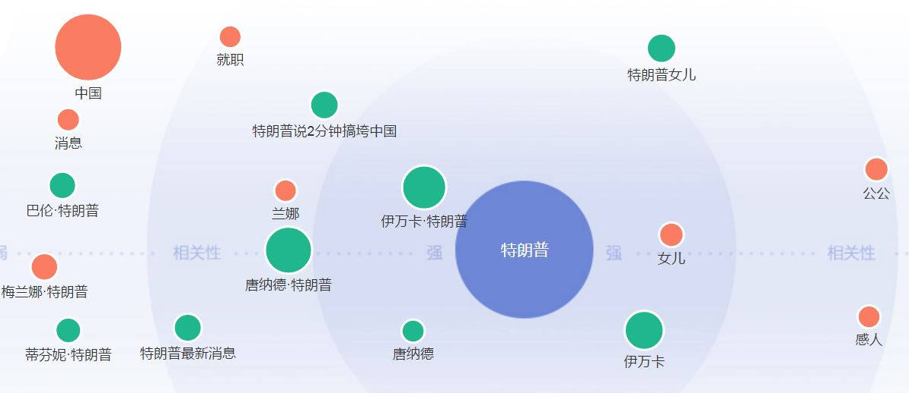
中国人眼中的特朗普
Notes:
岳父

Slide 22
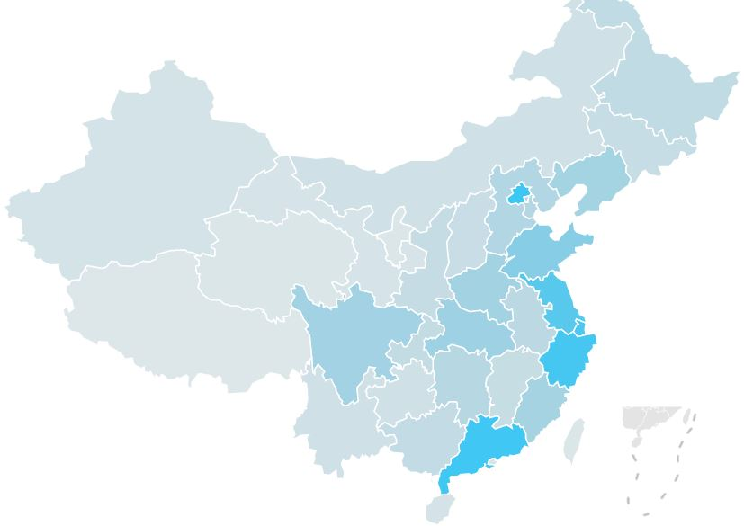
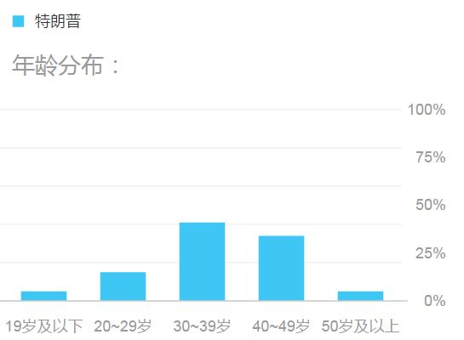
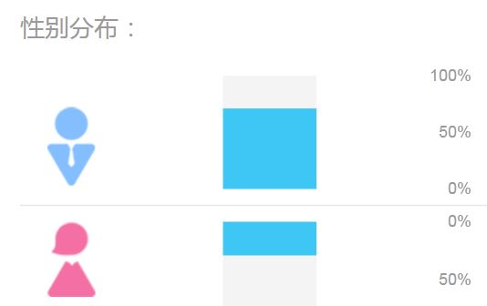
谁在关心特朗普？

Slide 23
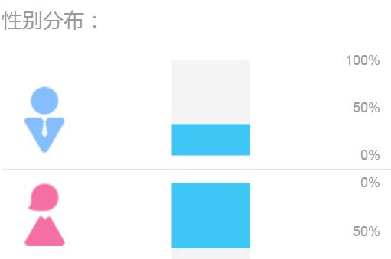
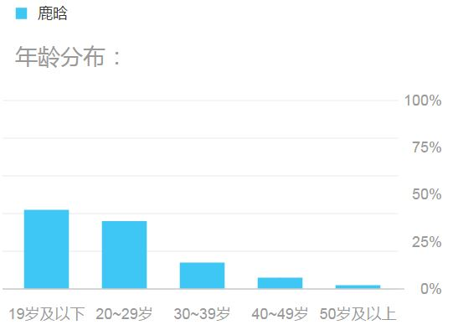
谁在关心鹿晗？

Slide 24
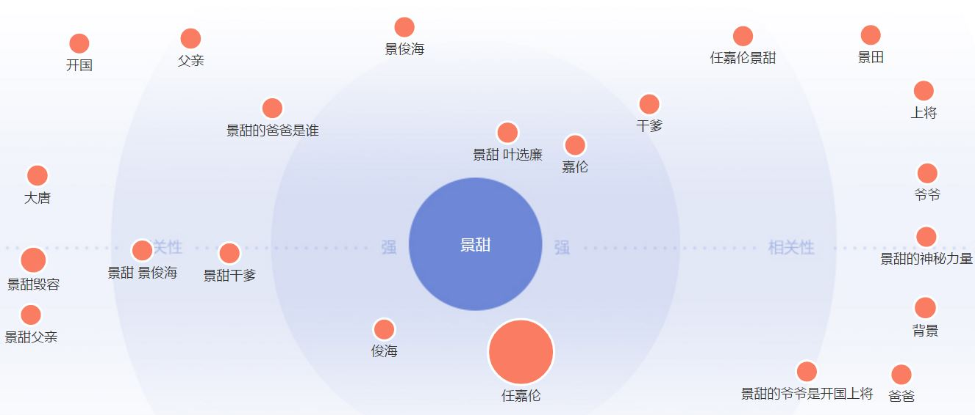
关注景甜的正确方式

Slide 25
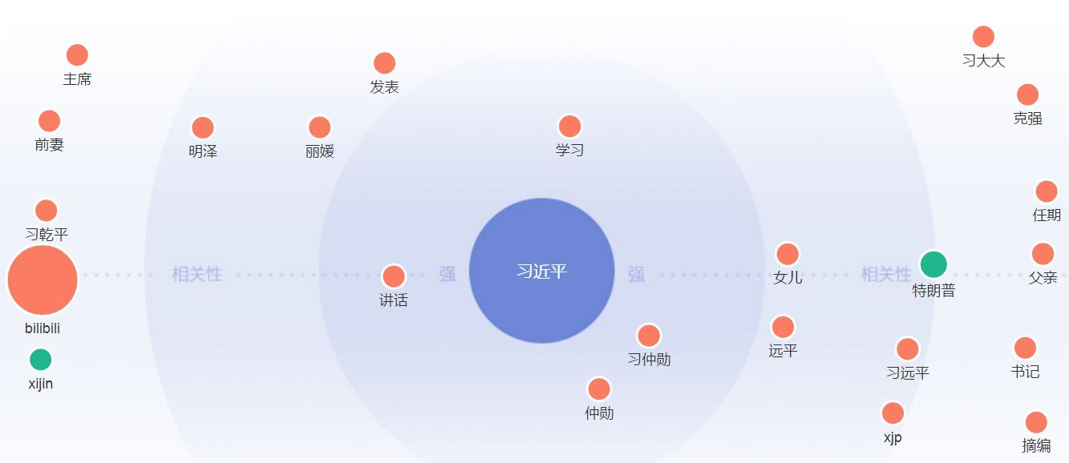
高大尚在这里

Slide 26


The very president
Notes:
蜜汁自信 自恋型人格

Slide 27


川大统领执政总纲：MAGA
怼
怂
Notes:
Heart to heart, follow your heart，软实力，普世价值观

Slide 28
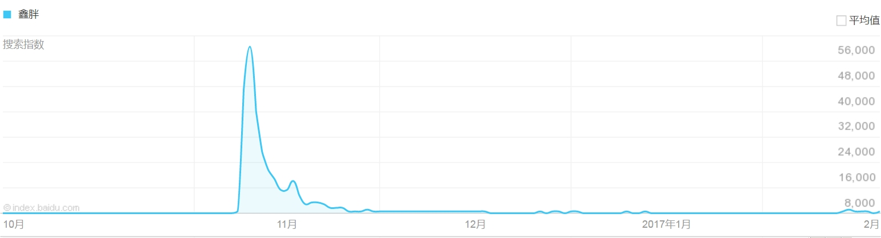
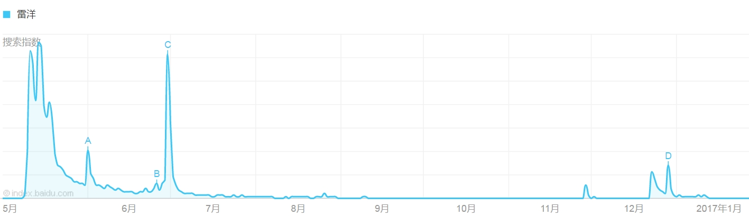
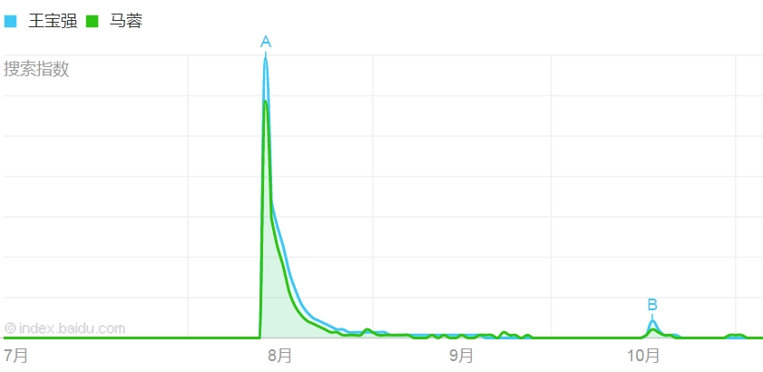
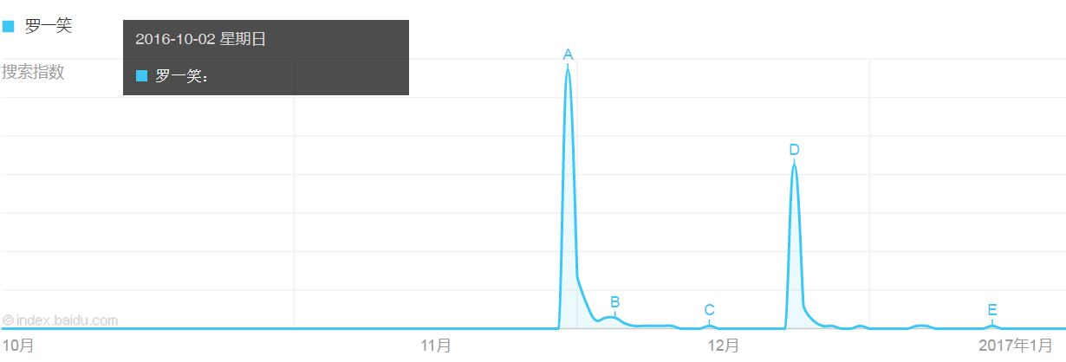
行到水穷处 坐看云起时

Slide 29
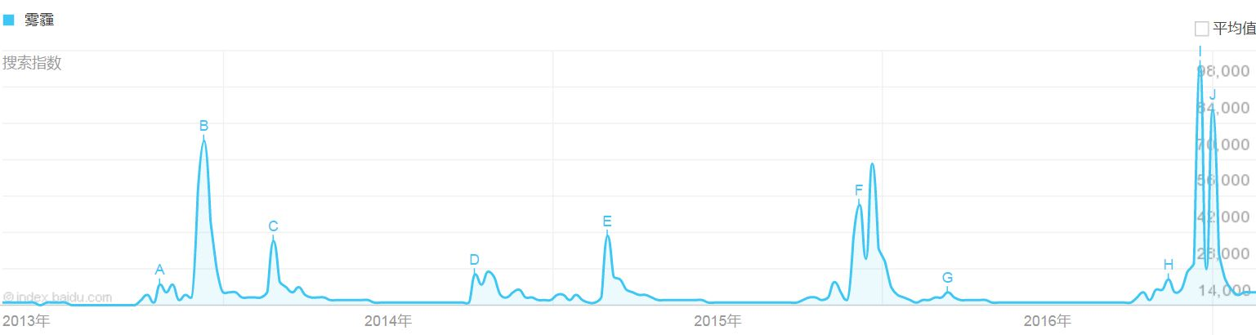
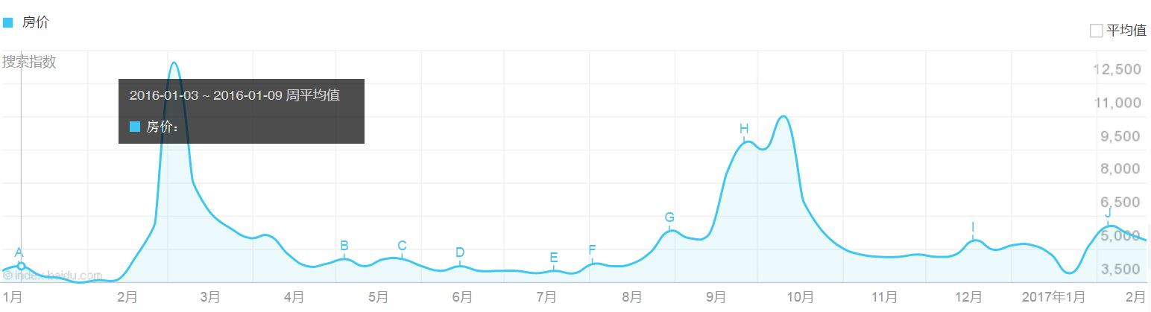
谁能与我同醉 相知年年岁岁

Slide 30
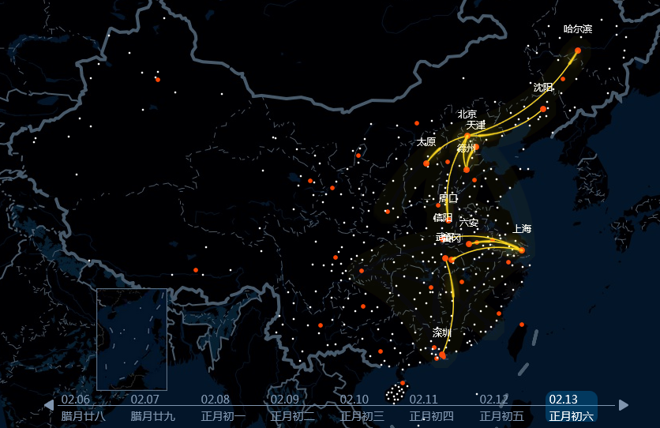
百度迁徙

Slide 31



淘宝识女人

Slide 32
一个数据控的中国离婚模型
09年4月份淘宝网文胸的交易次数达到445513次，其中A罩杯177158次，占比39.7%；B罩杯207248次，占比47%；C罩杯36691次，占 8%；D罩杯8982次，占比2%；E罩杯3622次，占0.8%；F罩杯及以上2133次，占0.5%。
美国调查机构PEW在“胸围与幸福指数”调查中的结果显示：A杯的离婚率为37%，B杯的离婚率为16.3%，C杯的离婚率为4%，而D杯的女性离婚率1%都不到。
中国离婚率的期望值：22.6%，实际值15.6% 。

Slide 33
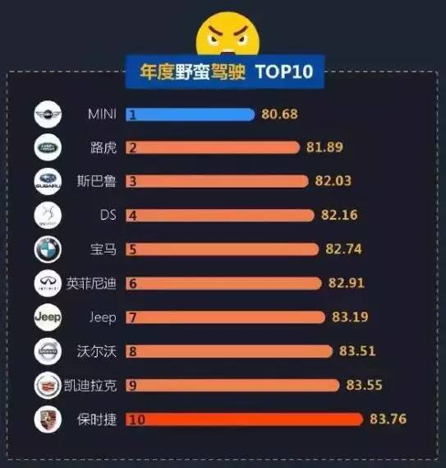
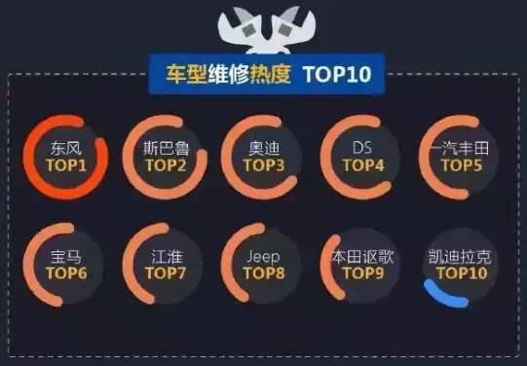
高德地图说：

Slide 34


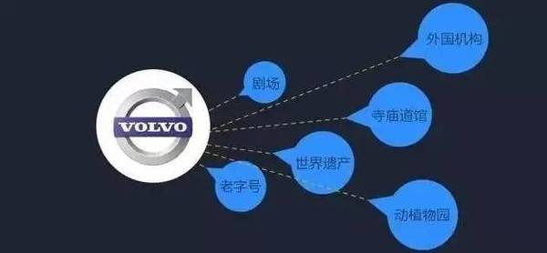
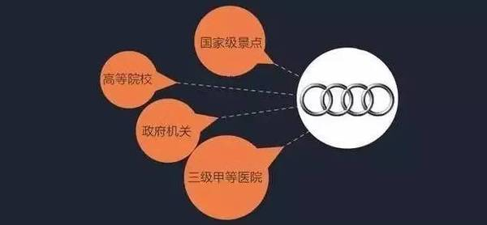
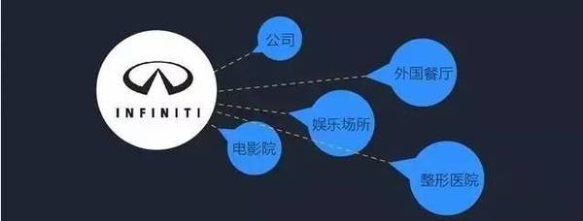

高德地图还说：

Slide 35
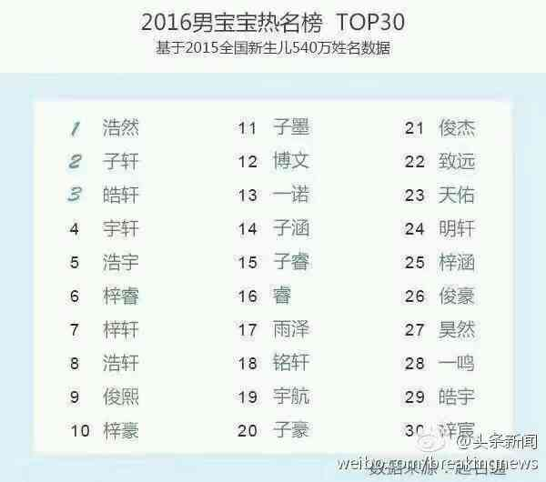

Slide 36
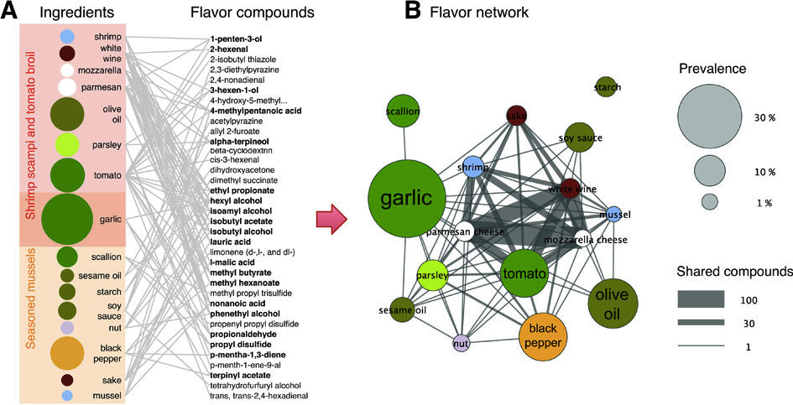
味觉网络

Slide 37
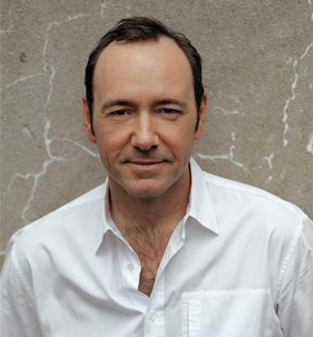




兴趣预示市场
Kevin Spacey
Netflix大数据分析
David Fincher
风靡全球的美剧《纸牌屋》
英国同名小说《纸牌屋》

Slide 38
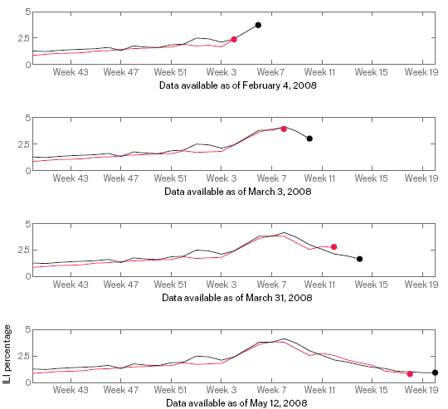
数据科学家：嗅探相关性
谷歌流感

Slide 39
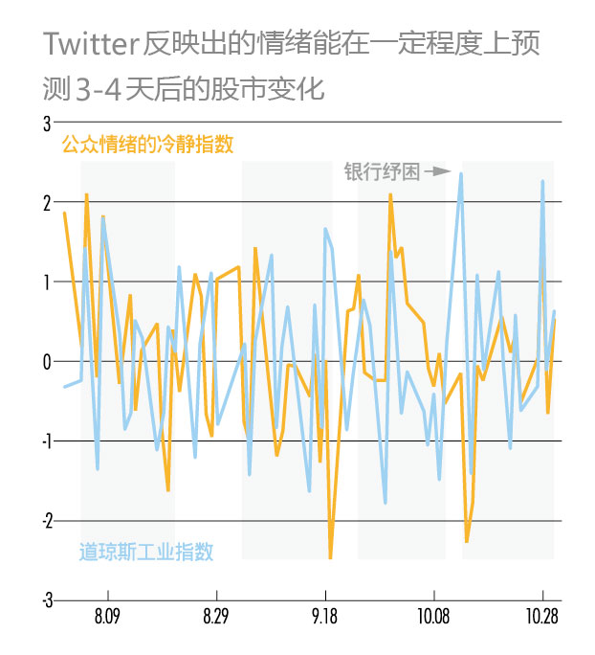
社交媒体：股市情绪地图

Slide 40
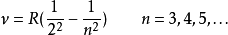
理论终结者：相关即规律
经常刮胡子的男性更长寿
啤酒与尿布 车锁与坐垫
巴尔末公式
普朗克公式
开普勒三定律

Slide 41
然并卵：桂冠属于因果律
相关性知识是沙漠之塔
波尔 原子轨道模型
爱因斯坦 光电效应
牛顿 从潮汐到万有引力

Slide 42
数据交易：他山之石，可以攻玉
孕妇信息卖给婴幼儿保健品公司
体检信息卖给医药公司
交通事故信息提供给汽车厂商和保险公司
基于校园卡消费定向发放补贴
基于公交卡乘车信息发掘通勤模式
数据废气：谷歌拼写检查，Coursera错误成因分析，ReCaptcha验证码，点击流，电子阅读

Slide 43
全量计算 摈弃偏见
谎言 该死的谎言 统计数字
统计陷阱：采样随机性难以保证
群体越大，智慧越高
消除估值偏差：每个人的估计包括信息和误差两部分，而误差会被彼此抵消掉
消除偏好歧见：不同人的偏好不同，平均结果反映的是大多数人的偏好函数
群体智慧的前提：独立决策

Slide 44
群体智慧：三个臭皮匠顶个诸葛亮
高尔顿“猜测牛的体重”比赛，一共有800个人想碰碰运气， 有屠夫也有外行
群体猜测的中位数是1207，实际重量1198
谁为挑战者号的爆炸背锅？
追踪天蝎号潜艇

Slide 45
博彩：让我们下个注吧
谁是下届美国总统？
调整盘口，谁会赢得比赛？
是否采取某种时尚设计风格？
是否采取某种生产计划？

Slide 46
信息级联：依次决策的误区
集群实验设置：依次猜球颜色
装有3个小球的小罐，两红一蓝（多数红色）和两蓝一红（多数蓝色）的可能性相同，都是50%
每个学生依次背向大家拿出一个球，看清颜色后放回，猜测罐中是多数红色还是多数蓝色，并向大家宣布他的猜测
后面的同学看不到前面同学抓到的球的颜色，但能听到他的猜测结果

Slide 47
私人订制：个性化服务
决胜User profile
精准医疗：乔布斯、安吉莉娜·朱莉
个性推荐：定向广告、长尾
智能电网：个人最佳用电模式
私人教练：SlamTracker，SAP Match Insights

Slide 48
大数据海洋中的裸泳：隐私
big brother照看一切
某必胜客店的电话铃响了，客服人员拿起电话。
客服：必胜客。您好，请问有什么需要我为您服务？
顾客：你好，我想要一份……
客服：先生，烦请先把您的会员卡号告诉我。
顾客：16846146***。
客服：陈先生，您好！您是住在泉州路一号12楼1205室，您家电话是2646****，您公司电话是4666****，您的手机是1391234****。请问您想用哪个电话付费？
顾客：我想要一个海鲜比萨……
客服：陈先生，海鲜比萨不适合您。
顾客：为什么？
客服：根据您的医疗记录，你的血压和胆固醇都偏高。
顾客：那你们有什么可以推荐的？
客服：您可以试试我们的低脂健康比萨。
顾客：你怎么知道我会喜欢吃这种的？
客服：您上周一在图书馆借了一本《低脂健康食谱》。
顾客：好。那我要一个家庭特大号比萨，要付多少钱？
客服：99元，这个足够您一家六口吃了。但您母亲应该少吃，她上个月刚刚做了心脏搭桥手术，还处在恢复期。
顾客：那可以刷卡吗？
客服：陈先生，对不起。请您付现款，因为您的信用卡已经刷爆了，您现在还欠银行4807元，而且还不包括房贷利息。
顾客：那我先去附近的提款机提款。
客服：陈先生，根据您的记录，您已经超过今日提款限额。
顾客：算了，你们直接把比萨送我家吧，家里有现金。你们多久会送到？
客服：大约30分钟。如果您不想等，可以自己骑车来。
顾客：为什么？
客服：根据我们CRM全球定位系统的车辆行驶自动跟踪系统记录。您登记有一辆车号为SB-748的摩托车，而目前您正在解放路东段华联商场右侧骑着这辆摩托车。
顾客:当即晕倒......

Slide 49
大数据：量化一切
传感器：Ubiquitous Computing
可穿戴设备：体征、情绪、情感
ATM：经济活动，Where George Go
RFID：物联网、供应链
轨迹：基站，GPS
摄像头、公交卡、智能地板…

Slide 50
大数据：一切都通往可计算的路上
社会科学计算
科学公式 (FORTRAN)
传统的商业表格 (数据库)
文本 (数字图书馆，搜索引擎)
多媒体 (深度计算，识别猫脸)
情绪，心理 (传感器，可穿戴设备)
民意调查
政治观点
消费偏好
幸福指数
性格类型
心因性癔症

Slide 51

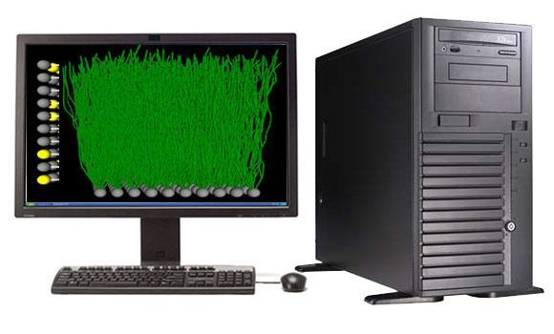
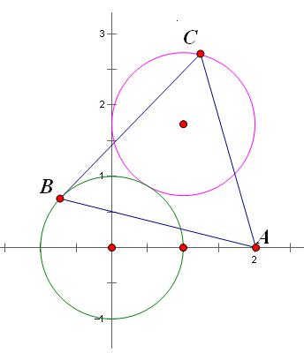
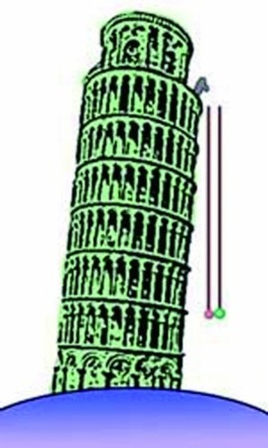
大数据时代下的自然科学：
4NF
实验
理论
计算
数据

Slide 52
大数据下的统计语言模型
路径一：
文法规则
路径二：
大数据
自然语言处理
分词：查字典 + 最大匹配
发展中国家：发展-中国-家，发展-中-国家
上海大学城书店：上海大学-城-书店，上海-大学城-书店
北京大学生：北京大学-生，北京-大学生
统计方法：计算每种分词方法后句子出现的概率

Slide 53
大数据下的统计语言模型
美联储主席本伯南克昨天告诉媒体7000亿美元的救助资金将借给上百家银行、保险公司和汽车公司
本伯南克美联储主席昨天7000亿美元的救助资金告诉媒体将借给上百家银行、保险公司和汽车公司
联主美储席本伯诉体南将借天的救克告媒昨助资金70元亿00美给上百家银保行、汽车险公司公司和
The pen is in the box The box is in the pen
bush vs kerry：灌木丛里的小母牛

Slide 54
大数据时代下的社会科学
小世界试验
传统：纸制信封
大数据时代：Facebook，微信
信用评估
传统：收入、职业、消费等
大数据时代：Web对象提取，社交圈
性格心理测试
传统：问卷
大数据时代：社会网络中的地位、社交圈结构

Slide 55
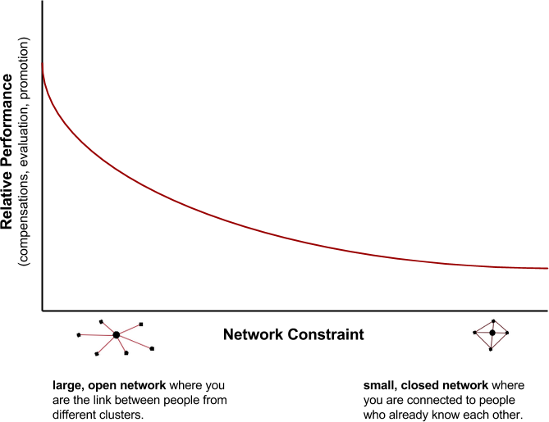
成功个人的社会网络结构是怎样的？

Slide 56
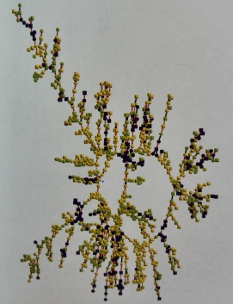
魔镜告诉你：你快乐吗？
圆形：女性
方形：男性
蓝色：非常不快乐
黄色：非常快乐
绿色：中等快乐
Notes:
情绪在协调群体中的作用：建立人际关系，同步行为，沟通信息
情绪源自模仿，情绪的面部表情识别
情绪传播：女儿到父母，父亲到妻子儿子，但父母影响不到女儿

Slide 57

保罗告诉你：你会发福吗？

Slide 58
大数据：开启复杂性之门
Behind each complex system there is a network, that defines the interactions between the component
We will never understand complex system unless we map out and understand the networks behind them.
复杂性
网络
大数据
随着手机、GPS和Internet等能够捕捉人类通信和行踪的电子设备的日益普及，我们最有可能在真正的定量意义上首先攻克的复杂系统可能并不是细胞或Internet，而是人类社会本身

Slide 59
大数据时代下的政治变革
Open Data：让公民行使监督权
data.gov
阳光是最好的防腐剂
信息自由法 开放政府法
信息之于民主，如同货币之于经济

Slide 60
MapReduce
Spark
大数据
处理技术
Hadoop
可视化
流处理

Slide 61
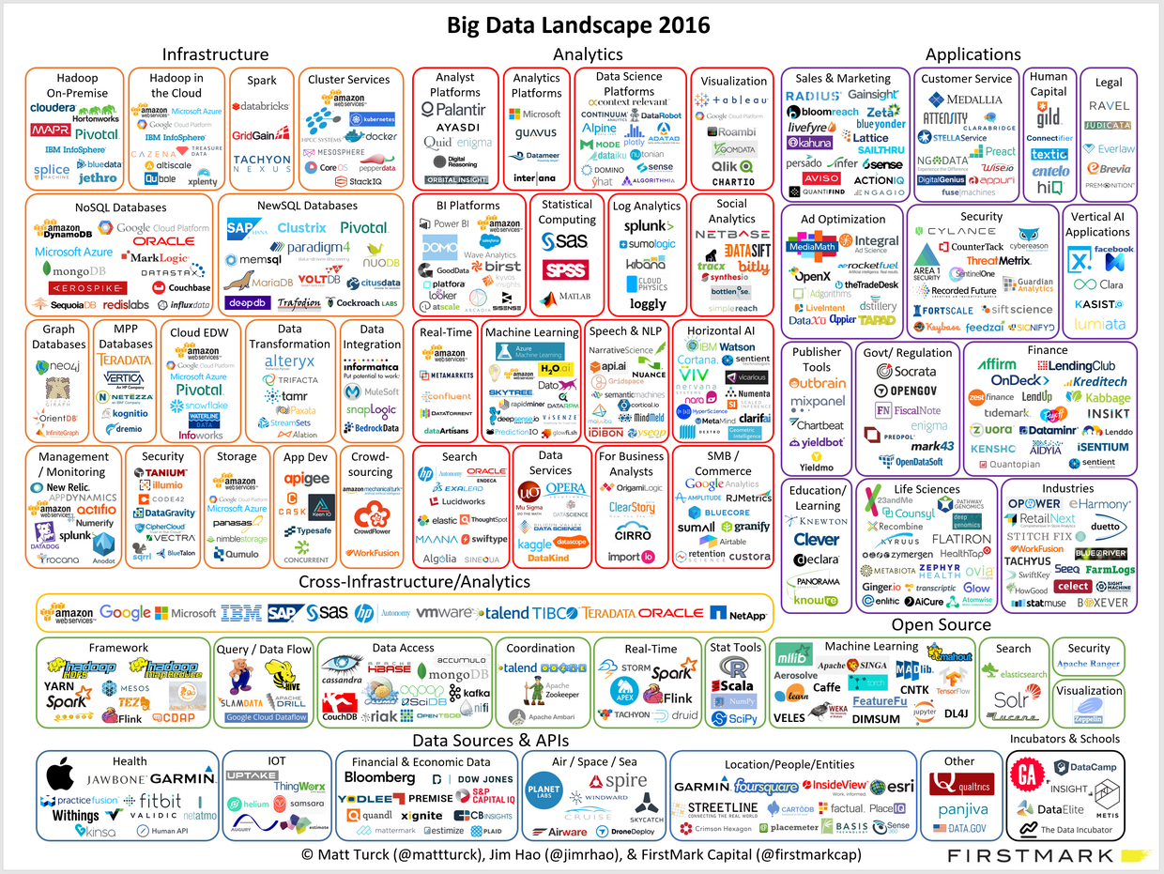

Slide 62

Hadoop简介
Hadoop是Apache软件基金会旗下的一个开源分布式计算平台，为用户提供了系统底层细节透明的分布式基础架构
Hadoop的核心是HDFS和MapReduce
Hadoop里程碑：TeraSort
Hadoop被公认为行业大数据标准开源软件，在分布式环境下提供了海量数据的处理能力，是事实上的大数据处理标准
Hadoop特征：高可靠性、高可扩展性、低成本
Notes:
CosPlay Google

Slide 63
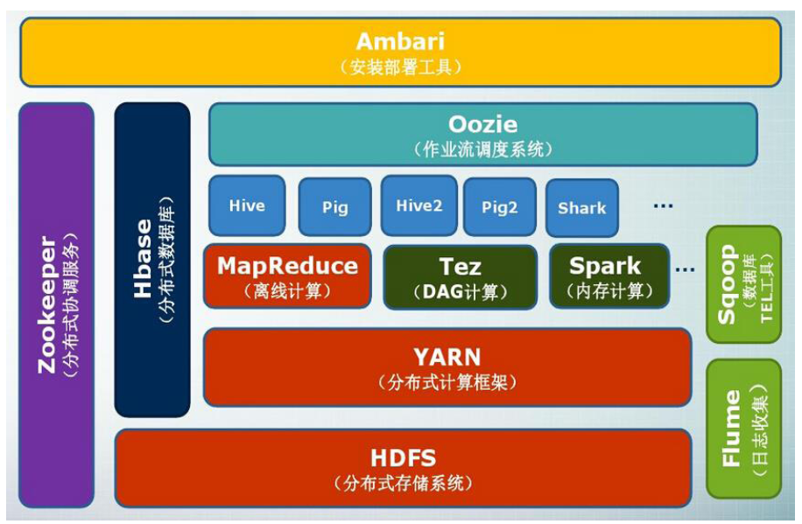
Hadoop生态环境

Slide 64
Hadoop全家福
HDFS | 分布式文件系统
MapReduce | 分布式并行编程模型
YARN | 资源管理和调度器
Tez | 运行在YARN之上的下一代Hadoop查询处理框架
Hive | Hadoop上的数据仓库
HBase | Hadoop上的非关系型的分布式数据库
Pig | 提供类似SQL的查询语言Pig Latin
Sqoop | 用于在Hadoop与传统数据库之间进行数据传递
Oozie | Hadoop上的工作流管理系统
Zookeeper | 提供分布式协调一致性服务
Storm | 流计算框架
Flume | 海量日志采集、聚合和传输系统
Ambari | Hadoop快速部署工具
Kafka | 一种高吞吐量的分布式发布订阅消息系统
Spark | 类似于Hadoop MapReduce的通用并行框架

Slide 65
分布式文件系统

Slide 66
HDFS体系结构

Slide 67
HDFS冗余设计
多副本：加快数据传输速度、保证数据可靠性

Slide 68
MapReduce
Spark
大数据
处理技术
Hadoop
可视化
流处理

Slide 69
MapReduce模型简介
MapReduce将复杂的、运行于大规模集群上的并行计算过程高度抽象成两个函数：Map和Reduce
MapReduce优点：
非共享式，容错性好
普通PC机，便宜，扩展性好
编程容易，不需要掌握分布式并行编程细节
MapReduce并行策略：“分而治之”
MapReduce设计理念：“计算向数据靠拢”
MapReduce框架：Master/Slave架构

Slide 70
MapReduce体系结构
Notes:
MapReduce主要有以下4个部分组成：
1）Client
用户编写的MapReduce程序通过Client提交到JobTracker端
用户可通过Client提供的一些接口查看作业运行状态
2）JobTracker
JobTracker负责资源监控和作业调度
JobTracker 监控所有TaskTracker与Job的健康状况，一旦发现失败，就将相应的任务转移到其他节点
JobTracker 会跟踪任务的执行进度、资源使用量等信息，并将这些信息告诉任务调度器（TaskScheduler），而调度器会在资源出现空闲时，选择合适的任务去使用这些资源
3）TaskTracker
TaskTracker 会周期性地通过“心跳”将本节点上资源的使用情况和任务的运行进度汇报给JobTracker，同时接收JobTracker 发送过来的命令并执行相应的操作（如启动新任务、杀死任务等）
TaskTracker 使用“slot”等量划分本节点上的资源量（CPU、内存等）。一个Task 获取到一个slot 后才有机会运行，而Hadoop调度器的作用就是将各个TaskTracker上的空闲slot分配给Task使用。slot 分为Map slot 和Reduce slot 两种，分别供MapTask 和Reduce Task 使用
4）Task
Task 分为Map Task 和Reduce Task 两种，均由TaskTracker 启动

Slide 71
Map和Reduce函数
函数 | 输入 | 输出 | 说明
Map | <k₁,v₁> 如： <行号,”a b c”> | List(<k₂,v₂>) 如： <“a”,1> <“b”,1> <“c”,1> | 1.将小数据集进一步解析成一批<key,value>对，输入Map函数中进行处理 2.每一个输入的<k₁,v₁>会输出一批<k₂,v₂>。<k₂,v₂>是计算的中间结果
Reduce | <k₂,List(v₂)> 如：<“a”,<1,1,1>> | <k₃,v₃> <“a”,3> | 输入的中间结果<k₂,List(v₂)>中的List(v₂)表示是一批属于同一个k₂的value

Slide 72
MapReduce工作流程
Shuffle

Slide 73
MapReduce各个执行阶段
Notes:
HDFS 以固定大小的block 为基本单位存储数据，而对于MapReduce 而言，其处理单位是split。split 是一个逻辑概念，它只包含一些元数据信息，比如数据起始位置、数据长度、数据所在节点等。它的划分方法完全由用户自己决定。
Hadoop为每个split创建一个Map任务，split 的多少决定了Map任务的数目。大多数情况下，理想的分片大小是一个HDFS块

Slide 74
Shuffle过程

Slide 75
执行WordCount的MR程序

Slide 76
执行WordCount的MR程序
Notes:
用户没有定义Combiner时的Reduce过程示意图

Slide 77
执行WordCount的MR程序
Notes:
用户有定义Combiner时的Reduce过程示意图

Slide 78
MapReduce带来的研究问题
基于MR的关系代数操作
基于MR的各种数据挖掘算法
基于MR的各种图算法
基于MR的矩阵运算
针对MR程序的优化执行

Slide 79
MapReduce
Spark
大数据
处理技术
Hadoop
可视化
流处理

Slide 80
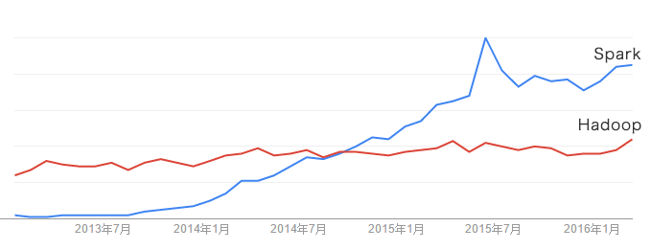
Spark简介
Spark由美国加州伯克利大学于2009年开发，是基于内存计算的大数据并行计算框架，用于构建大型的、低延迟的数据分析应用程序
Spark打破了Hadoop保持的基准排序纪录
Spark/206个节点/23分钟/100TB数据
Hadoop/2000个节点/72分钟/100TB数据
谷歌趋势：Spark与Hadoop对比

Slide 81
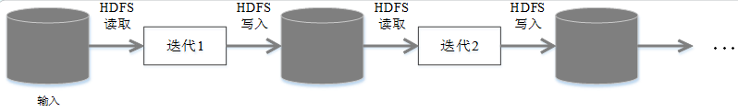
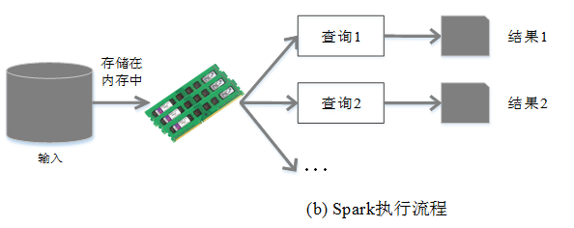
Hadoop vs Spark
Hadoop执行流程

Slide 82
Hadoop与Spark执行逻辑回归的时间对比
127 s / iteration
first iteration 174 s
further iterations 6 s
Notes:
许多迭代式算法在不同计算阶段之间会重用中间结果
MapReduce把中间结果写入到HDFS中，带来了大量的数据复制、磁盘IO和序列化开销
使用Hadoop进行迭代计算非常耗资源
Spark将数据载入内存后，之后的迭代计算都可以直接使用内存中的中间结果作运算，避免了从磁盘中频繁读取数据

Slide 83
Spark生态系统

Slide 84
Spark生态系统
应用场景 | 时间跨度 | Spark生态系统中的组件
复杂批量数据处理 | 小时级 | Spark
基于历史数据的交互式查询 | 分钟级、秒级 | Spark SQL
基于实时数据流的数据处理 | 毫秒、秒级 | Spark Streaming
基于历史数据的数据挖掘 | - | MLlib
图结构数据的处理 | - | GraphX

Slide 85
Spark运行基本流程图
Notes:
RDD：是Resillient Distributed Dataset（弹性分布式数据集）的简称，是分布式内存的一个抽象概念，提供了一种高度受限的共享内存模型
DAG：是Directed Acyclic Graph（有向无环图）的简称，反映RDD之间的依赖关系
Executor：是运行在工作节点（WorkerNode）的一个进程，负责运行Task
Application：用户编写的Spark应用程序
Task：运行在Executor上的工作单元
Job：一个Job包含多个RDD及作用于相应RDD上的各种操作
Stage：是Job的基本调度单位，一个Job会分为多组Task，每组Task被称为Stage，或者也被称为TaskSet，代表了一组关联的、相互之间没有Shuffle依赖关系的任务组成的任务集

Slide 86
RDD运行原理
一个RDD是一个分布式对象集合，每个RDD可分成多个分区，每个分区可以被保存到集群中不同的节点上，从而可以在集群中进行并行计算
RDD提供了一种高度受限的共享内存模型，是只读的记录分区的集合，不能直接修改，只能基于稳存中的数据集创建RDD，或者通过在RDD上执行转换操作而得到新的RDD
RDD提供了一个抽象的数据架构，我们不必担心底层数据的分布式特性，只需将具体的应用逻辑表达为一系列转换处理，不同RDD之间的转换操作形成依赖关系，可以实现管道化，避免中间数据存储
Notes:
RDD就是为了满足这种需求而出现的，它提供了一个抽象的数据架构，我们不必担心底层数据的分布式特性，只需将具体的应用逻辑表达为一系列转换处理，不同RDD之间的转换操作形成依赖关系，可以实现管道化，避免中间数据存储

Slide 87
RDD运行原理
RDD Lineage
Notes:
Spark通过分析各个RDD的依赖关系生成了DAG，再通过分析各个RDD中的分区之间的依赖关系来决定如何划分Stage，具体划分方法是：
在DAG中进行反向解析，遇到宽依赖就断开
遇到窄依赖就把当前的RDD加入到Stage中
将窄依赖尽量划分在同一个Stage中，可以实现流水线计算

Slide 88
MapReduce
Spark
大数据
处理技术
Hadoop
可视化
流处理

Slide 89
流数据
数据流
连续、无界、顺序、时变的元组序列
典型应用
工业控制、交通管理、网络管理、欺诈检测、环境监测、数字化战场、点击流、系统状态数据……
监控型应用=连续数据流＋连续查询

Slide 90
数据库执行方式：先存储后查询
姓名 | 性别 | 年龄 | 电话 | 电邮
张三 | 男 | 27 | 1234 | a@foo
赵仪 | 女 | 23 | 5678 | b@foo
先存储 后查询
Select 姓名, 电邮
From 通讯录
Where 年龄 > 25
and 性别＝’男’
结果
查询
装入数据

Slide 91


数据流执行方式：连续查询
当股价超过13￥时就抛掉
注册查询
结果

Slide 92
数据库与数据流对比
数据库 | 数据流
持久的关系 即席查询 查询计划是固定的 随机访问数据 多遍扫描数据 没有实时性要求 “拉”数据 | 暂态的流 连续查询 查询计划不断调整 顺序访问数据 一遍扫描数据 有实时性要求 “推”数据

Slide 93
从数据流到复杂事件处理
数据流处理
搜索引擎日志: 最近30秒内查询次数超过20次的查询词
超市管理: 最近10分钟每种商品各卖出了多少件
复杂事件处理
超市管理: 是不是有人想偷窃商品.
货架读到 结账处没读到 出口读到.
供应链管理: 运输途中是不是丢失了物品.
读到 读到 读到 读不到 读不到…

Slide 94
流计算应用场景
流计算基本理念：数据的价值随时间流逝而降低，因此当事件出现时就应该立即进行处理，而不是缓存起来进行批量处理
实时分析：淘宝网“双十一”促销活动，商家需要根据广告效果来即时调整广告
实时交通：可以根据交通情况制定路线，而且在行驶过程中，也可以根据交通情况的变化实时更新路线，为用户提供最佳行驶路线

Slide 95
Storm简介
为了应对不断增长的流数据实时处理需求， Twitter开发了Storm流处理框架
Twitter的分层数据处理架构

Slide 96
Storm主要术语
Notes:
Spout：Storm认为每个Stream都有一个源头，并把这个源头抽象为Spout
通常Spout会从外部数据源（队列、数据库等）读取数据，然后封装成Tuple形式，发送到Stream中。Spout是一个主动的角色，在接口内部有个nextTuple函数，Storm框架会不停的调用该函数

Slide 97
Storm主要术语
Bolt
Spout
Bolt
Bolt
Spout
Bolt
Bolt
Notes:
Bolt：Storm将Streams的状态转换过程抽象为Bolt。Bolt即可以处理Tuple，也可以将处理后的Tuple作为新的Streams发送给其他Bolt
Bolt可以执行过滤、函数操作、Join、操作数据库等任何操作
Bolt是一个被动的角色，其接口中有一个execute(Tuple input)方法，在接收到消息之后会调用此函数，用户可以在此方法中执行自己的处理逻辑
Topology：Storm将Spouts和Bolts组成的网络抽象成Topology，它可以被提交到Storm集群执行。Topology可视为流转换图，图中节点是一个Spout或Bolt，边则表示Bolt订阅了哪个Stream。当Spout或者Bolt发送元组时，它会把元组发送到每个订阅了该Stream的Bolt上进行处理
Topology里面的每个处理组件（Spout或Bolt）都包含处理逻辑， 而组件之间的连接则表示数据流动的方向
Topology里面的每一个组件都是并行运行的

Slide 98
Storm主要术语

Slide 99
Stream Groupings
Storm中的Stream Groupings用于告知Topology如何在两个组件间（如Spout和Bolt之间，或者不同的Bolt之间）进行Tuple的传送。
目前，Storm中的Stream Groupings有如下几种方式：
(1)ShuffleGrouping：随机分组，随机分发Stream中的Tuple，保证每个Bolt的Task接收Tuple数量大致一致
(2)FieldsGrouping：按照字段分组，保证相同字段的Tuple分配到同一个Task中
(3)AllGrouping：广播发送，每一个Task都会收到所有的Tuple
(4)GlobalGrouping：全局分组，所有的Tuple都发送到同一个Task中
(5)NonGrouping：不分组，和ShuffleGrouping类似，当前Task的执行会和它的被订阅者在同一个线程中执行
(6)DirectGrouping：直接分组，直接指定由某个Task来执行Tuple的处理

Slide 100
Storm工作流程示意图
Hadoop | Storm
Job | Topology
JobTracker | Nimbus
TaskTracker | Supervisor
Map/Reduce | Spout/Bolt
Notes:
Storm使用Zookeeper来作为分布式协调组件，负责Nimbus和多个Supervisor之间的所有协调工作

Slide 101
Spark Streaming
Notes:
Spark Streaming的基本原理是将实时输入数据流以时间片（秒级）为单位进行拆分，然后经Spark引擎以类似批处理的方式处理每个时间片数据
Spark Streaming最主要的抽象是DStream（Discretized Stream，离散化数据流），表示连续不断的数据流。在内部实现上，Spark Streaming的输入数据按照时间片（如1秒）分成一段一段的DStream，每一段数据转换为Spark中的RDD，并且对DStream的操作都最终转变为对相应的RDD的操作

Slide 102
MapReduce
Spark
大数据
处理技术
Hadoop
可视化
流处理

Slide 103
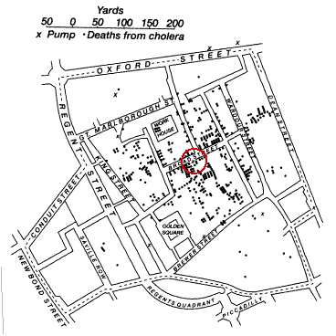
可视化史前案例
Notes:
霍乱地图分析了霍乱患者分布与水井分布之间的关系，发现在有一口井的供水范围内患者明显偏多，据此找到了霍乱爆发的根源是一个被污染的水泵

Slide 104
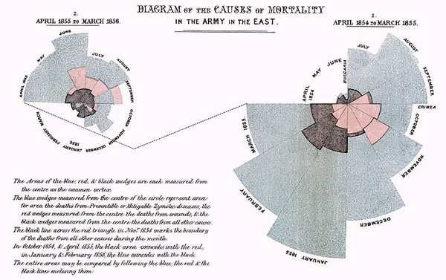
可视化史前案例
Notes:
数据可视化历史上的另一个经典之作是1857年“提灯女神”南丁格尔设计的“鸡冠花图”(又称玫瑰图)，它以图形的方式直观地呈现了英国在克里米亚战争中牺牲的战士数量和死亡原因，有力地说明了改善军队医院的医疗条件对于减少战争伤亡的重要性

Slide 105

可视化的重要作用
观测、跟踪数据
Notes:
百度地图显示的北京市实时交通路况信息

Slide 106

可视化的重要作用
辅助理解数据

Slide 107

可视化的重要作用
增强数据吸引力

Slide 108

可视化案例
全球黑客活动

Slide 109

可视化案例
互联网地图

Slide 110

可视化案例
百度迁徙

Slide 111
可视化案例
驴象之争：2004年美国总统大选前政治性博客的网络结构

Slide 112



可视化案例
北京烟草市场状况脸谱图
七匹狼
中南海
都宝

Slide 113
数据
模型
NoSQL
查询
一致性

Slide 114
NoSQL的由来
NoSQL数据库的典型特点：
（1）灵活的可扩展性
（2）灵活的数据模型
（3）与云计算紧密融合

Slide 115
NoSQL兴起的原因
关系数据库面对Web2.0无能为力
无法满足海量数据的管理需求
无法满足数据高并发的需求
无法满足高可扩展性和高可用性的需求

Slide 116
NoSQL兴起的原因
关系数据库引以为傲的事务机制和查询机制，到了Web2.0时代却成了鸡肋
Web2.0网站系统通常不要求严格的数据库事务
Web2.0并不要求严格的读写实时性
Web2.0通常不包含大量复杂的SQL查询
“One size fits all”模式很难适用于截然不同的业务场景。数据分析强调高吞吐，在线业务强调低延时，无法用同一套模型来抽象
Hadoop针对数据分析,MongoDB针对在线业务

Slide 117
NoSQL与关系数据库的比较
比较标准 | RDBMS | NoSQL | 备注
数据库原理 | 完全支持 | 部分支持 | RDBMS有关系代数理论作为基础 NoSQL没有统一的理论基础
数据规模 | 大 | 超大 | RDBMS很难实现横向扩展，纵向扩展的空间也比较有限，性能随着数据规模的增大而降低 NoSQL可以很容易通过添加更多设备来支持更大规模的数据
数据库模式 | 固定 | 灵活 | RDBMS需要定义数据库模式，严格遵守数据定义和相关约束条件 NoSQL不存在数据库模式，可以自由灵活定义并存储各种不同类型的数据
查询效率 | 快 | 可以实现高效的简单查询，但是不具备高度结构化查询等特性，复杂查询的性能不尽人意 | RDBMS借助于索引机制可以实现快速查询（包括记录查询和范围查询） 很多NoSQL数据库没有面向复杂查询的索引，虽然NoSQL可以使用MapReduce来加速查询，但是，在复杂查询方面的性能仍然不如RDBMS

Slide 118
NoSQL与关系数据库的比较
比较标准 | RDBMS | NoSQL | 备注
一致性 | 强一致性 | 弱一致性 | RDBMS严格遵守事务ACID模型，可以保证事务强一致性 很多NoSQL数据库放松了对事务ACID四性的要求，而是遵守BASE模型，只能保证最终一致性
数据完整性 | 容易实现 | 很难实现 | 任何一个RDBMS都可以很容易实现数据完整性，比如通过主键或者非空约束来实现实体完整性，通过主键、外键来实现参照完整性，通过约束或者触发器来实现用户自定义完整性 但是，在NoSQL数据库却无法实现
扩展性 | 一般 | 好 | RDBMS很难实现横向扩展，纵向扩展的空间也比较有限 NoSQL在设计之初就充分考虑了横向扩展的需求，可以很容易通过添加廉价设备实现扩展
可用性 | 好 | 很好 | RDBMS在任何时候都以保证数据一致性为优先目标，其次才是优化系统性能，随着数据规模的增大，RDBMS为了保证严格的一致性，只能提供相对较弱的可用性 大多数NoSQL都能提供较高的可用性

Slide 119
NoSQL与关系数据库的比较
比较标准 | RDBMS | NoSQL | 备注
标准化 | 是 | 否 | RDBMS已经标准化（SQL） NoSQL还没有行业标准，不同的NoSQL数据库都有自己的查询语言，很难规范应用程序接口 StoneBraker认为：NoSQL缺乏统一查询语言，将会拖慢NoSQL发展
技术支持 | 高 | 低 | RDBMS经过几十年的发展，已经非常成熟，Oracle等大型厂商都可以提供很好的技术支持 NoSQL在技术支持方面仍然处于起步阶段，还不成熟，缺乏有力的技术支持
可维护性 | 复杂 | 复杂 | RDBMS需要专门的数据库管理员(DBA)维护 NoSQL数据库虽然没有DBMS复杂，也难以维护

Slide 120
NoSQL与关系数据库的比较
关系数据库
优势：以完善的关系代数理论作为基础，有严格的标准，支持事务ACID四性，借助索引机制可以实现高效的查询，技术成熟，有专业公司的技术支持
劣势：可扩展性较差，无法较好支持海量数据存储，数据模型过于死板、无法较好支持Web2.0应用，事务机制影响了系统的整体性能等
NoSQL数据库
优势：可以支持超大规模数据存储，灵活的数据模型可以很好地支持Web2.0应用，具有强大的横向扩展能力等
劣势：缺乏数学理论基础，复杂查询性能不高，大都不能实现事务强一致性，很难实现数据完整性，技术尚不成熟，缺乏专业团队的技术支持，维护较困难等

Slide 121
NoSQL与关系数据库的比较
关系数据库应用场景：电信、银行等领域的关键业务系统，需要保证强事务一致性
NoSQL数据库应用场景：互联网企业、传统企业的非关键业务（比如数据分析）
采用混合架构
案例：亚马逊公司就使用不同类型的数据库来支撑它的电子商务应用
对于“购物篮”这种临时性数据，采用键值存储
当前的产品和订单信息适合存放在关系数据库中
大量的历史订单信息适合保存在文档数据库中

Slide 122

三元组
无所不容的开放架构：<标识符、属性名、属性值>

Slide 123
NoSQL数据模型

Slide 124
NoSQL数据模型

Slide 125

NoSQL数据模型
文档数据库
图数据库
键值数据库
列族数据库

Slide 126
键值数据库
相关产品 | Redis、Riak、SimpleDB、Chordless、Scalaris、Memcached
数据模型 | 键/值对 键是一个字符串对象 值可以是任意类型的数据，比如整型、字符型、数组、列表、集合等
典型应用 | 涉及频繁读写、拥有简单数据模型的应用 内容缓存，比如会话、配置文件、参数、购物车等 存储配置和用户数据信息的移动应用
优点 | 扩展性好，灵活性好，大量写操作时性能高
缺点 | 无法存储结构化信息，条件查询效率较低
不适用情形 | 不是通过键而是通过值来查：键值数据库根本没有通过值查询的途径 需要存储数据之间的关系：在键值数据库中，不能通过两个或两个以上的键来关联数据 需要事务的支持：在一些键值数据库中，产生故障时，不可以回滚

Slide 127
列族数据库
相关产品 | BigTable、HBase、Cassandra、HadoopDB、GreenPlum、PNUTS
数据模型 | 列族
典型应用 | 分布式数据存储与管理 数据在地理上分布于多个数据中心的应用程序 可以容忍副本中存在短期不一致情况的应用程序 拥有动态字段的应用程序 拥有潜在大量数据的应用程序，大到几百TB的数据
优点 | 查找速度快，可扩展性强，容易进行分布式扩展，复杂性低
缺点 | 功能较少，大都不支持强事务一致性
不适用情形 | 需要ACID事务支持的情形，Cassandra等产品就不适用

Slide 128

Hbase数据模型
HBase中需要根据[行键, 列族, 列限定符, 时间戳]来确定一个单元格，是一个“四维坐标”

Slide 129


文档数据库
“文档”是一个数据记录，这个记录能够对包含的数据类型和内容进行“自描述”
JSON 文档
XML文档

Slide 130
文档数据库
相关产品 | MongoDB、CouchDB、Terrastore、ThruDB、RavenDB、SisoDB、RaptorDB、CloudKit、Perservere、Jackrabbit
数据模型 | 键/值 值（value）是版本化的文档
典型应用 | 存储、索引并管理面向文档的数据或者类似的半结构化数据 比如，用于后台具有大量读写操作的网站、使用JSON数据结构的应用、使用嵌套结构等非规范化数据的应用程序
优点 | 性能好（高并发），灵活性高，复杂性低，数据结构灵活 提供嵌入式文档功能，将经常查询的数据存储在同一个文档中 既可以根据键来构建索引，也可以根据内容构建索引
缺点 | 缺乏统一的查询语法
不适用情形 | 在不同的文档上添加事务。文档数据库并不支持文档间的事务，如果对这方面有需求则不应该选用这个解决方案

Slide 131



MongoDB
author:
blogposts:
comments:
{
“id”:1,
“author”:”Jane”,
“blogposts”:{
“tile”:”MyFirstPost”, “comment”:{
“by”:”Ada”,”text”:”Good post”
}
}
}

Slide 132
图形数据库
相关产品 | Neo4J、OrientDB、InfoGrid、Infinite Graph、GraphDB
数据模型 | 图结构
典型应用 | 专门用于处理具有高度相互关联关系的数据，比较适合于社交网络、模式识别、依赖分析、推荐系统以及路径寻找等问题
优点 | 灵活性高，支持复杂的图形算法，可用于构建复杂的关系图谱
缺点 | 复杂性高，只能支持一定的数据规模

Slide 133
数据
模型
NoSQL
查询
一致性

Slide 134
黄金世纪——SQL查询
求向位于北京的工程供应了红色零件的供应商名称
SELECT 供应商名称
FROM 供应商，零件，工程，供应
WHERE 供应.供应商号 =供应商.供应商号
AND 供应.零件号 = 零件.零件号
AND 供应.工程号 = 工程.工程号
AND 工程.城市名 = “北京”
AND 零件.颜色 = “红色”
声明性查询：高度非过程化，只需提查询要求，由系统完成查询过程

Slide 135
Pig Latin
Good_urls = FILTER urls BY pagerank > 0.2;
Groups = GROUP Good_urls BY category;
Big_groups = FILTER Groups by COUNT(Good_urls) > 1,000,000;
Output = FOREACH Big_groups GENERATE category, AVG(Good_urls, AVG(Good_urls.pagerank);

Slide 136
NoSQL查询
PUT + GET
路径查询：XPATH, .A.B.C.
表达能力欠缺
过程化声明，无索引支持，无模式支持
蓦然回首：还是SQL好
SparkSQL

Slide 137
数据
模型
NoSQL
查询
一致性

Slide 138
CAP一致性理论
C（Consistency）：一致性，是指任何一个读操作总是能够读到之前完成的写操作的结果，也就是在分布式环境中，所有节点在同一时间具有相同的数据
A:（Availability）：可用性，是指快速获取数据，可以在确定的时间内返回操作结果，保证每个请求不管成功或者失败都有响应
P（Tolerance of Network Partition）：分区容忍性，是指当出现网络分区的情况时，分离的系统也能够正常运行，也即系统中任意信息的丢失或失败不会影响系统的继续运作

Slide 139

CAP一致性理论
一个分布式系统不可能同时满足一致性、可用性和分区容忍性这三个需求，最多只能同时满足其中两个
Notes:
当处理CAP的问题时，可以有几个明显的选择：
CA：也就是强调一致性（C）和可用性（A），放弃分区容忍性（P），最简单的做法是把所有与事务相关的内容都放到同一台机器上。很显然，这种做法会严重影响系统的可扩展性。传统的关系数据库（MySQL、SQL Server和PostgreSQL），都采用了这种设计原则，因此，扩展性都比较差
CP：也就是强调一致性（C）和分区容忍性（P），放弃可用性（A），当出现网络分区的情况时，受影响的服务需要等待数据一致，因此在等待期间就无法对外提供服务
AP：也就是强调可用性（A）和分区容忍性（P），放弃一致性（C），允许系统返回不一致的数据

Slide 140
牺牲一致性来换取可用性的实例
（a）初始状态

Slide 141
牺牲一致性来换取可用性的实例
（b）正常执行过程

Slide 142
牺牲一致性来换取可用性的实例
(c) 更新传播失败时的执行过程

Slide 143
不同产品在CAP理论下的设计原则

Slide 144
ACID vs BASE
ACID | BASE
原子性(Atomicity) | 基本可用(Basically Available)
一致性(Consistency) | 软状态/柔性事务(Soft state)
隔离性(Isolation) | 最终一致性 (Eventual consistency)
持久性 (Durable)

Slide 145
BASE
基本可用
一个分布式系统的一部分发生问题变得不可用时，其他部分仍然可以正常使用，也就是允许分区失败的情形出现
软状态
状态可以有一段时间不同步，具有一定的滞后性
最终一致性
允许后续的访问操作可以暂时读不到更新后的数据，但是经过一段时间之后，必须最终读到更新后的数据

Slide 146
最终一致性的细分
因果一致性：如果进程A通知进程B它已更新了一个数据项，那么进程B的后续访问将获得A写入的最新值规则
读自写一致性：当进程A自己执行一个更新操作之后，它自己总是可以访问到更新过的值
会话一致性：会话范围内的读自写一致性
单调读一致性：如果进程已经看到过某个数据值，则后续访问不会返回在该值之前的值
单调写一致性：系统保证来自同一个进程的写操作顺序执行

Slide 147
最终一致性的实现
N — 副本数
W — 保证写数据所需要的最小副本数
R — 保证读数据所需要的最小副本数
强一致性：W+R>N，写副本和读副本重叠
弱一致性：W+R<=N
不同的N,W,R组合，是在可用性和一致性之间取一个平衡，以适应不同的应用场景
HDFS设置N=W,R=1,任何一个写节点失效，都会导致写失败，读操作只需要读到一个值
Notes:
例如对于典型的一主一备同步复制的关系型数据库，N=2,W=2,R=1，则不管读的是主库还是备库的数据，都是一致的。一般设定是R＋W = N+1，这是保证强一致性的最小设定
例如对于一主一备异步复制的关系型数据库，N=2,W=1,R=1，则如果读的是备库，就可能无法读取主库已经更新过的数据，所以是弱一致性

Slide 148
NewSQL数据库

Slide 149
NewSQL数据库

Slide 150


信息过载
从小摊到杂货铺到超市
互联网使得人们从信息匮乏进入到信息过载（Information overload）
推荐系统
如何联系用户和物品，解决信息过载的问题？

Slide 151
信息过载
分类目录：Yahoo，Hao123
只能覆盖少量的热门网站
搜索引擎：Google，百度
需要用户主动提供准确的关键词
推荐系统
在用户没有明确目的的时候帮助他们发现让他们感兴趣的新内容
推荐系统的任务就是联系用户和信息，一方面帮助用户发现对自己有价值的信息，而另一方面让信息能够展现在对它感兴趣的用户面前，从而实现信息消费者和信息生产者的双赢

Slide 152
长尾理论
长尾(The Long Tail)：Chris Anderson
传统的80/20原则（80%的销售额来自于20%的热门品牌）在互联网时代不再有效
互联网条件下，由于货架成本的极端低廉，电子商务网站往往能出售比传统零售更多的商品
不热门的商品数量极其庞大，因此这些长尾中的商品的总销售额将是一个巨大的数字
长尾中的商品往往代表了一小部分用户的个性化需求。如果要通过发掘长尾来提高销售额，就必须充分研究用户的个性化兴趣
推荐系统：满足用户的个性化信息需求

Slide 153
推荐系统：联系用户和物品
向朋友咨询：打开聊天工具，找到几个经常看电影的好朋友，问问他们有没有什么电影可以推荐一下。称为社会化推荐（Social Recommendation），即通过好友给自己推荐物品
寻找和自己之前看过的电影在内容上相似的电影。通过分析用户历史上看过的电影找到用户喜欢的演员和导演，然后给用户推荐同样演员或者导演创作的其他电影。称为基于内容的推荐 （Content-based filtering）
查看看排行榜，比如著名的IMDB电影排行榜，看看别人都在看什么电影，别人都喜欢什么电影，然后找一部广受好评的电影观看。找到和自己历史兴趣相似的一群用户，看看他们最近在看什么电影。称为基于协同过滤（Collaborative filtering）的推荐

Slide 154




推荐系统：联系用户和物品
好友
历史兴趣
性别：男专业：数据挖掘
年龄：22 收入：5000每月
职业：IT 民工工作地点：中关村
注册信息

Slide 155

电子商务网站
亚马逊（Amazon：推荐系统之王）
个性化商品推荐列表，商品的相关推荐列表
推荐结果的描述：告诉用户给他们的推荐是什么
推荐结果的平均分：大部分用户对这本书的看法
推荐解释（Fix this recommendation）

Slide 156

电影和视频网站
Netflix
电影的标题和海报
用户反馈模块：包括了播放(play)，评分，和不感兴趣(Not Interested)
推荐的理由：因为用户历史上曾经喜欢过的别的电影

Slide 157

社会网络
Faceboo使用EdgeRank算法推荐好友会话

Slide 158

基于用户的协同过滤（UserCF）

Slide 159

基于物品的协同过滤（ItemCF）

